Slide 1
ISTQB
Révisions

Slide 2
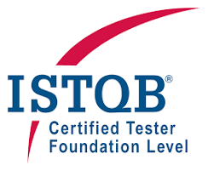

Introduction :
L’ISTQB (International Software Testing Qualifications Board) est une association internationale et qui a pour but de mettre en place, au niveau international, un schéma uniforme et universel de connaissances et compétences nécessaires à tout professionnel concernés par les tests logiciels et de systèmes.
Actuellement, il y a plus de 500 000 personnes dans plus de 100 pays dans le monde qui possèdent une certification délivrée par l’ISTQB , ce qui en fait, de facto, un standard mondial dans le domaine du test.

Slide 3
Significations des acronymes :
ISTQB : International Software Testing Qualifications Board
CFTL : Comité Français des Tests Logiciels

Slide 4
Chapitre 1 : Les niveaux de tests

Slide 5
1.1) Description niveaux de tests :
Les niveaux de tests qu’est ce que c’est ?
Les niveaux de tests, selon le glossaire ISTQB serait définis comme étant un groupe d’activités de tests qui sont organisées et gérées ensemble. Cependant, chaque niveau de test est lié à une responsabilité interne à un projet.
Selon le Comité Français des Tests Logiciels, les niveaux de tests sont répartis en 4 groupes d’activités de tests.

Slide 6
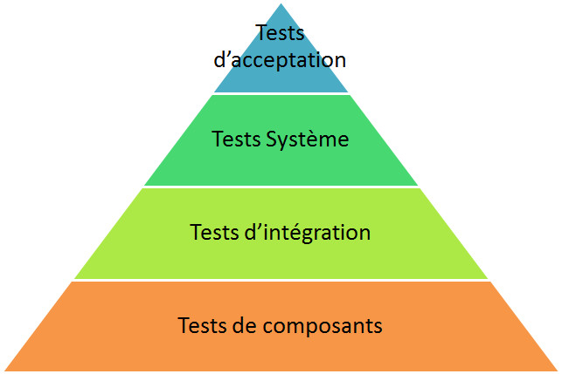
1.2) Les niveaux de tests :

Slide 7
Chapitre 2 : Les types de tests

Slide 8
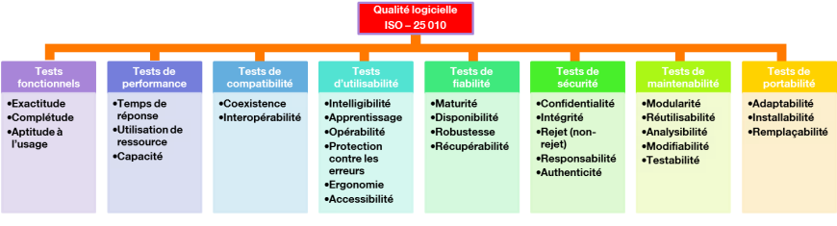
2.1) Les différents types de tests :

Slide 9
Les tests fonctionnels

Slide 10

2.2) Les tests fonctionnels :
* Définition :
Les tests fonctionnels sont définis comme étant une approche de test qui a pour but de garantir que chaque fonctionnalité de l’application fonctionne conformément aux exigences du logiciels. Néanmoins, les tests fonctionnels sont évalués en fonction des besoins requis afin de pouvoir vérifier que les résultats attendus sont conformes aux attentes de l’utilisateur final.

Slide 11
2.3) Exemple de tests fonctionnels :
Voici des exemples de tests fonctionnels :
Tests unitaires
Tests d’intégration
Test de fumée
Test du système
Tests de régression
Tests d’acceptation par les utilisateurs

Slide 12
2.4) Les tests unitaires :
* Définition :
Les tests unitaires sont définis comme étant une méthode de tests de logiciels et qui consiste à tester plusieurs éléments ou bien plusieurs unités d’un logiciel.
Le principal objectif du test unitaire est de valider toutes les unités du logiciel et de vérifier que tout fonctionne parfaitement. En parallèle, les tests unitaires sont effectués pendant la phase de programmation du logiciel par les développeurs et ou les responsables QA.

Slide 13
2.5) Les tests d’intégration :
* Définition :
Les tests d’intégration sont définis comme étant une phase de tests, qui est précédée par les tests unitaires et suivi par les tests de validation.
L’objectif principal des tests d’intégration est de détecter les erreurs que les tests unitaires n’ont pas pu détecter. Ils ne détectent pas uniquement les erreurs non détectés par les tests unitaires, ils vérifient également l’aspect fonctionnel du logiciel ou application, sa fiabilité et ses performances.
L’intégration en général fait appel à un système de gestion de versions et également à des programmes d’installation car cela va permettre d’établir une nouvelle version fondée sur une version de la maintenance ou sur une version de développement.

Slide 14
2.6) Les tests de fumée :
* Définition :
Les tests de fumée également appelé « Smoke Test » est défini comme étant comme une évaluation sommaire des fonctions nécessaires en développement du logiciel et également de sa stabilité.
Son objectif principal est de déterminer si le logiciel serait contraint à de nouveaux développements ou bien si une série de tests plus exhaustifs et spécialisés pourront être menés.

Slide 15
2.7) Les tests système :
* Définition :
Selon le glossaire de l’ISTQB, les tests système sont définis comme des tests les plus instinctifs car ce sont généralement les seuls qui sont effectués par une équipe d’ingénieurs de test.
L’objectif principal des tests système est de contrôler que le système (le logiciel et l’application ensemble) répond bien aux exigences définies dans les spécifications. Cependant, ces tests peuvent être effectués en manuel comme en automatisé.

Slide 16
2.8) Tests de régression :
* Définition :
Les tests de régression sont définis selon l’ISTQB, comme étant un ensemble de tests d’un programme préalablement testé après une modification, afin de s’assurer qu’aucun défaut n’ont pas été introduits voir même découverts dans les parties non modifiées du logiciel.
Ils permettent également de valider les parties du code d’un produit déjà construites, testées et approuvées. Néanmoins, les tests de régression visent les tests fonctionnels et non fonctionnels.

Slide 17
2.9) Tests d’acceptation :
* Définition :
Le test d’acceptation est défini comme une phase de développement de projet visant à assurer formellement que le logiciel ou application répond conformément aux spécifications.
Les critères d’acceptation sont les conditions qu’un produit logiciel ou application doit remplir afin d’être validés par un utilisateur final, un client ou bien un système. Les conditions sont uniques pour chaque « User Story » et définissent des fonctionnalités du point de vue de l’utilisateur final.

Slide 18
Les tests non fonctionnels

Slide 19
2.10) Tests de performances :
* Définition :
Les tests de performances est défini comme un test qui consiste à déterminer la performance d’un système.
L’acceptation la plus courante de ce terme est celle dans laquelle ces tests logiciels et qui vont avoir pour objectif de mesurer le temps de réaction de l’application ou du logiciel en fonction de sa sollicitation.

